Slide 1
Республиканская акция по благоустройству и озеленению территории «Цветы добра»
Номинация:
«Гирлянда Победы»
Учреждение образования
«Лельчицкий государственный колледж»
Гомельская область, Лельчицкий район,
Авторы: Зубрей Вероника -16 лет, Гаврик Евгения-16 лет
Руководитель: Штукарь Галина Алексеевна, преподаватель истории
247841 г.п.Лельчицы, ул.Совентская,103 т.м. +375-25-724-82-73

Slide 2
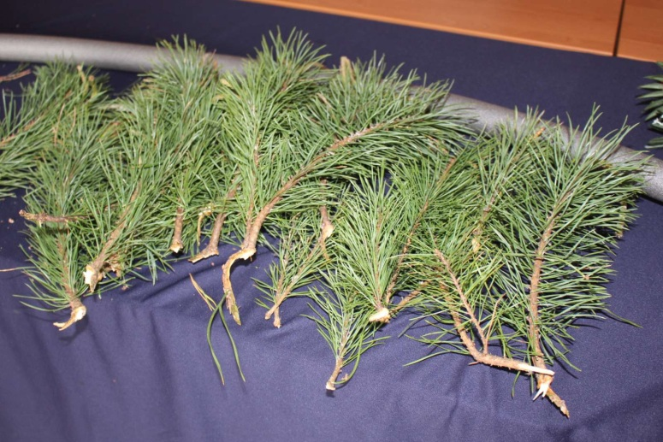
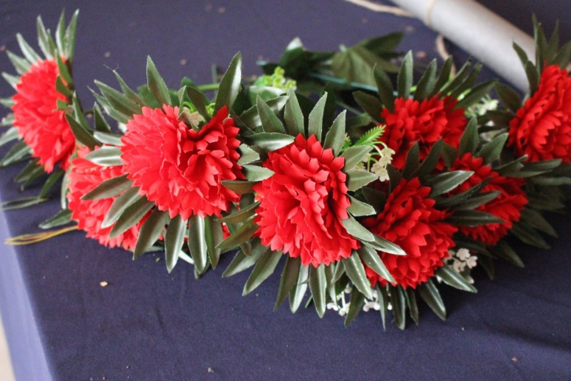
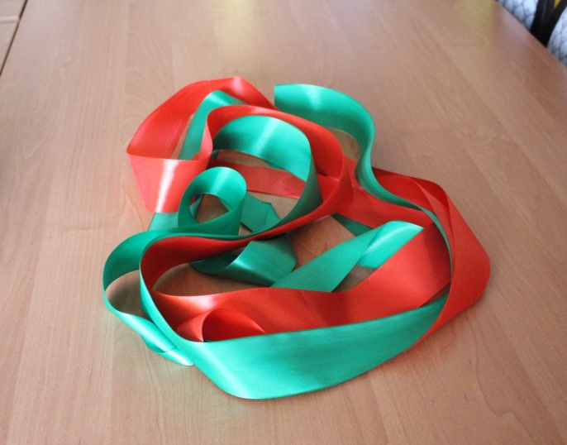
Материалы,
использованные для работы:
хвойные ветки
искусственные цветы
атласные ленты

Slide 3
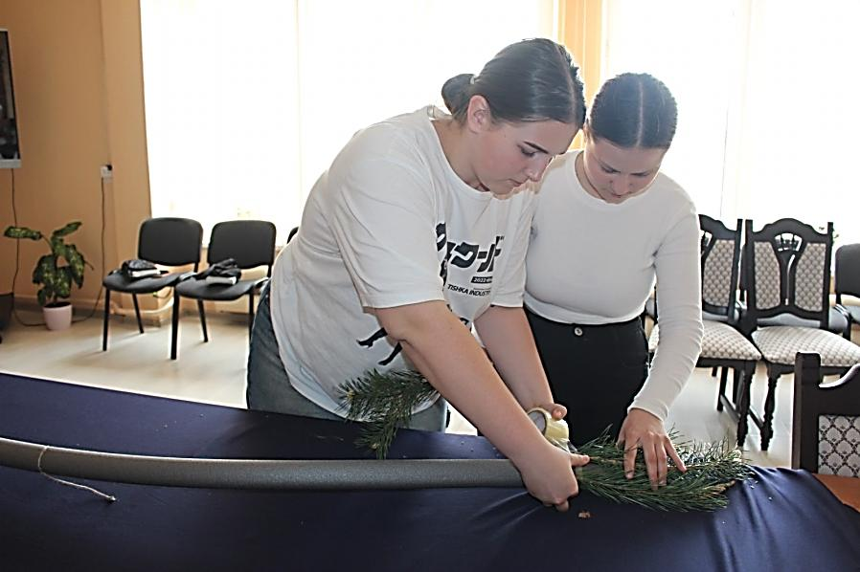
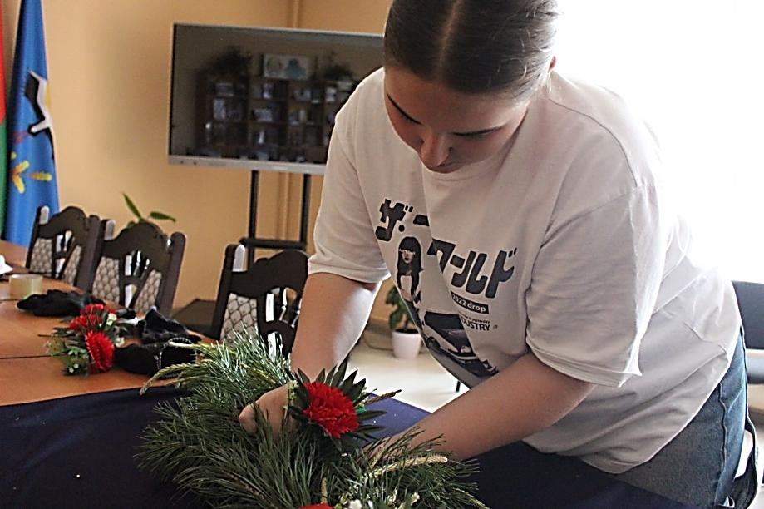
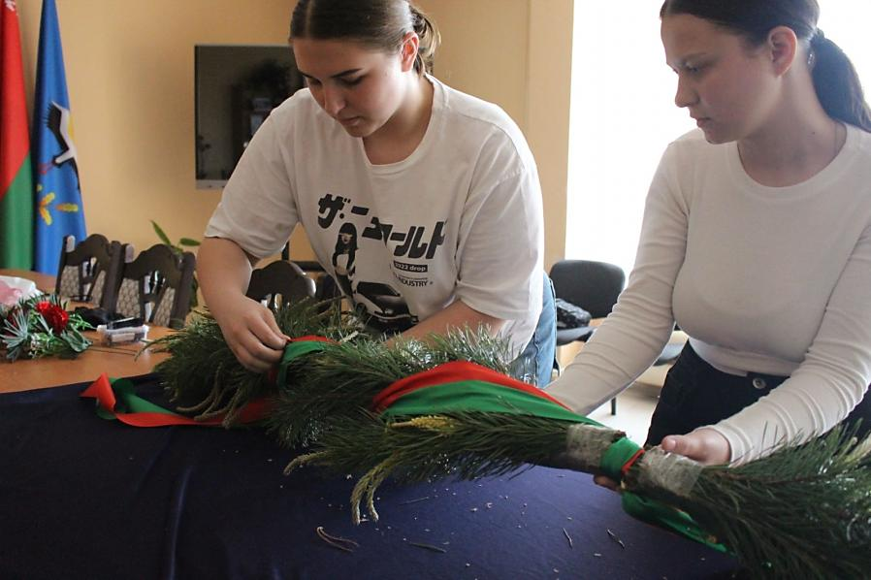
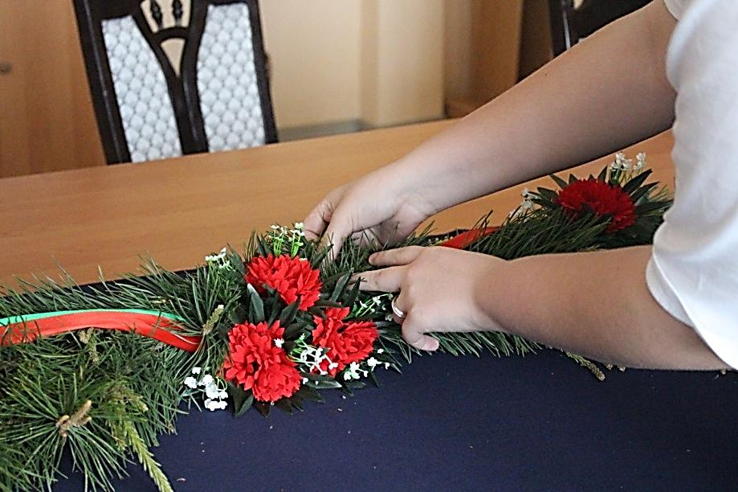
Этапы работы:

Slide 4
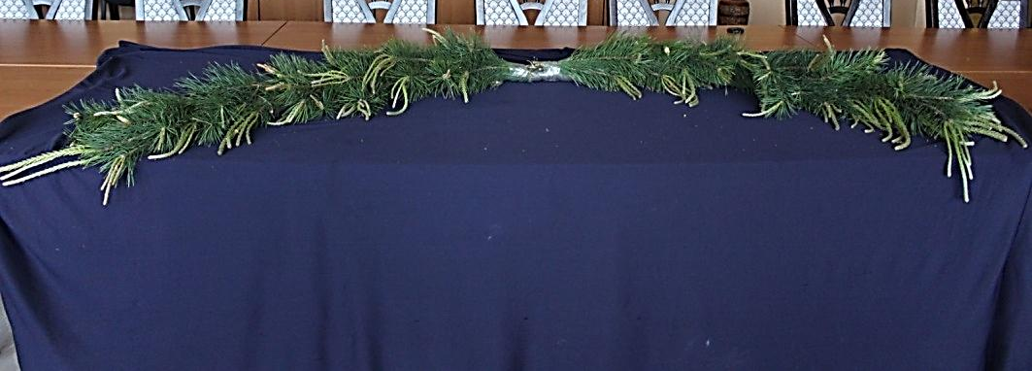
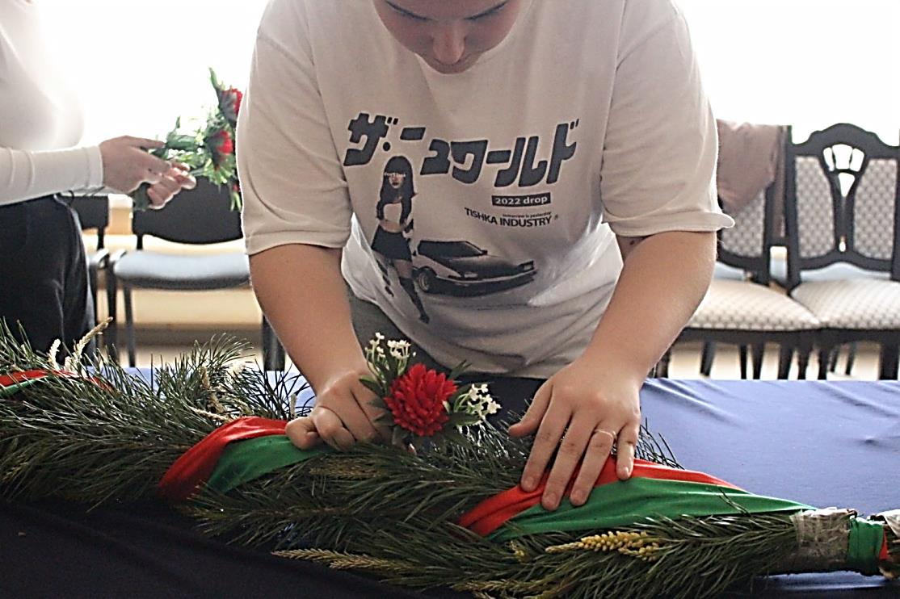

Slide 5
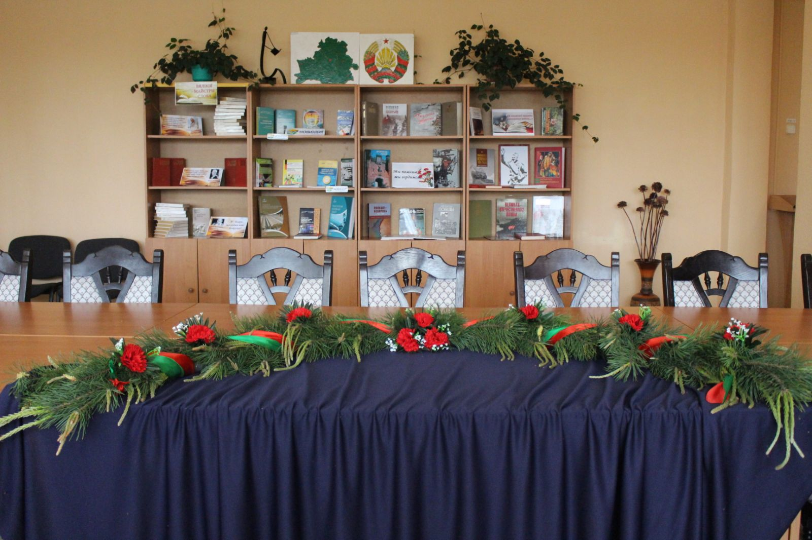

Slide 6
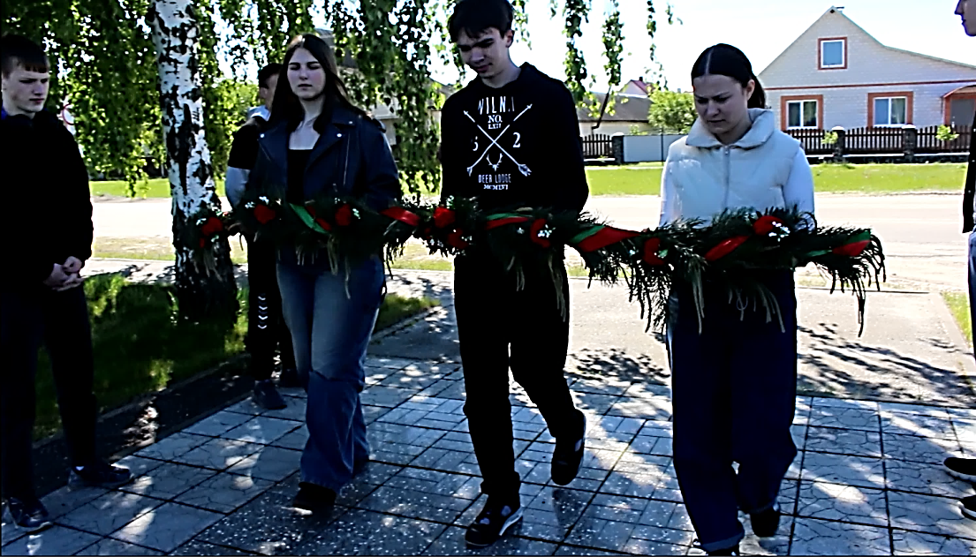
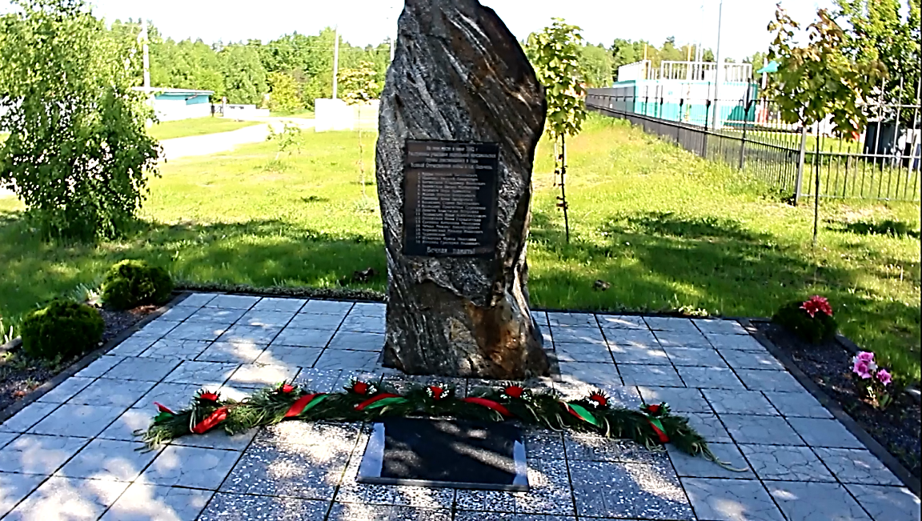
Возложение гирлянды

